Slide 1
2. HAFTA: Müzikle İlgili Temel Kavramlar
Tek Bir Kelime İle Geçen Ders Anlatsak…

Slide 2
2. Hafta Dersin Kazanımları
Müzikle İlgili Temel Kavramların Tanımlanması

Slide 3
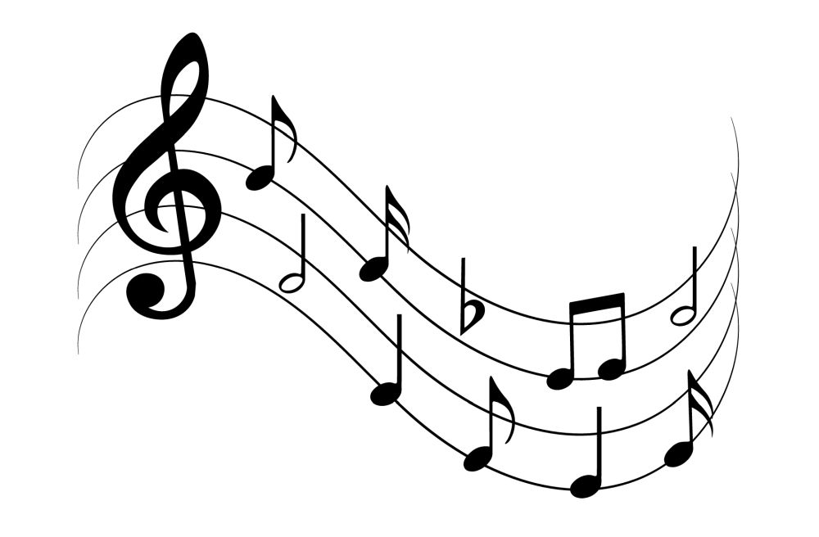
Müzik Tanımı, Önemi ve Gelişim Alanlarına Etkisi…

Slide 4
2. HAFTA: Müzikle İlgili Temel Kavramlar
Müziğin temel malzemesi ses ve sesten oluşan yaratım unsurları özellikle ezgi ve armoni bütününün dokularıdır.
EZGİ: Belli bir duyguyu yansıtması için yan yana getirilen notalar dizisine işaret etmektedir.
RİTİM: Ritim, müziğin sistematik olarak topluca anlaşılan bir hız veya tempoda bir çubuk içinde belirli sayıda tekrar eden vuruşlara bölünmesidir.
ARMONİ: Armoni, müzikte, farklı notaların aynı anda kullanılmasıyla ortaya çıkan ses uyumudur.
DOKU: Müzikte de seslerin ve ezgisel çizgilerin oluşturduğu etkiyi anlatan bir terimdir.
Bu bölümdeki ilk konu olan müziksel doku, bir müzik eserindeki ezgisel veya armonik katmanlarıdır. Bu katmanlar çeşitli müzik türlerini de belirlemektedir. Aslında doku, tüm müziksel malzemelerin ve yaratım unsurlarının kullanılması sonucu ortaya çıkan bütüncül bir tınıdır. Buna göre, Dünya’daki toplumların müziklerinde “teksesli” (monofoni) olan ve “teksesli olmayan (polifoni, heterofoni, homofoni)” dokular belirlenmiştir (White, 1995).

Slide 5
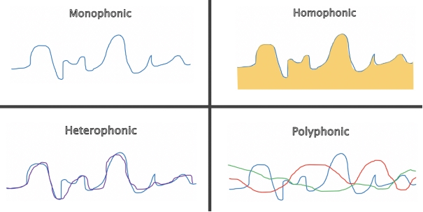
Müzik
Müziğin ezgi, ritim ve armoniden oluşan üç yaratım unsurunun belirli dokularla (monofonik, heterofonik, homofonik, polifonik ve holofonik) esere dönüşmektedir.

Slide 6
Monofoni (monophony) teriminin anlamıyla “teksesli” dokuda, bir ya da daha fazla insan bir ezgiyi olduğu gibi çalgılarla çalıp söylerken, diğer dokularda ise üst üste birden fazla ezgi (kontrpuan) ve/veya armonilemeyi bir ya da daha fazla kişi çalıp söyleyebilir. Bu açıdan, çalan ve söyleyen sayısı ne olursa olsun, teksesli doku sadece bir tek ezgiden oluşur.

Slide 7
Teksesli olmayan ancak aslında teksesli dokuya en yakın olan “heterofoni” (heterophony), aynı (teksesli) ezgiyi birbirinden biraz daha farklı sesler katarak birden fazla kişiyle çalıp söyleme (yorumlama) biçimidir. Heterofoni terimi, “ayrı sesli” anlamında olup dokudaki farklılıkları ifade etmektedir. Bestelenebilen heterofonik doku, bazı teksesli müzik türlerinde (Türk Sanat Müziği gibi) de seslendirme esnasındaki bir yorumlama biçimidir (Pärtlas, 2016).

Slide 8
Monofonik dokunun ötesinde olan “homofoni” (homophony) de bir ezginin armoniyle birleştirilmesi olarak açıklanabilir (Clark, Heflin & Kramer, 2015, s. 23). Homofoni teriminin anlamı, “eşsesli” olsa da uygulamadaki karşılığı tam olarak kelimenin anlamını karşılamamaktadır. Örneğin piyanoda sağ elde bir ezgi varken sol elde de armoni eşlik ediyorsa bu homofonik bir çoksesli dokudur. Bir başka şekilde ise teksesli bir ezgi seslendiren bir çalgıya ya da insana piyanoda armoniyle (kırık olan ve olmayan akorlarla) eşlik edilmesi yine homofonik dokudur. Bu dokuda her zaman ezgi ön plandadır.

Slide 9
Okul Öncesi Eğitim Döneminde Müzik Örneklerinin Dinletilmesi

